Slide 1
Grillo Store Sistema de E-commerce
- Objetivos
- Descrição
- Requisitos funcionais e Não Funcionais
- Casos de Uso
-Diagrama de Classes

Slide 2
Objetivos
- Vendemos produtos e serviços pela internet.
- Oferecemos uma navegação intuitiva e agradével.
- Garantimos segurança e confiança.
- Dispobilizamos informações claras.( sobre produtos, preços ,prazos e políticas de devolução)
- Criamos um canal direto de comunicação.

Slide 3
Descrição
O e-commerce cresceu, mas trouxe falhas: falta de confiança, atrasos, produtos duvidosos e atendimento impessoal.
-Transparência e confiança-
Trabalhamos com fornecedores verificados, prazos reais e produtos selecionados com rigor.
-Entrega rápida e rastreáve-
Com logística eficiente, você acompanha seu pedido em tempo real.
-Atendimento humano e próximo-
Nosso suporte é rápido, amigável e feito com empatia.
-Design e praticidade-
Um site moderno, fácil de usar e pensado para encantar, com informações claras e navegação simples.

Slide 4
Requitos Funcionais
Cadastro e login de clientes.
Vizualição ,e busca de produtos.
Gerenciamento de carrinho e checkout.
Rastreamento de pedidos.

Slide 5
Requisitos Não funcionais
Usabilidade:interface intuitiva.
Desenpenho:carregamento rápido.
Segurança: proteção de dados e SSL.
Dispolibilidade.
Compatibilidade:qualquer navegador.
Escalabilidade e confiabilidade.

Slide 6
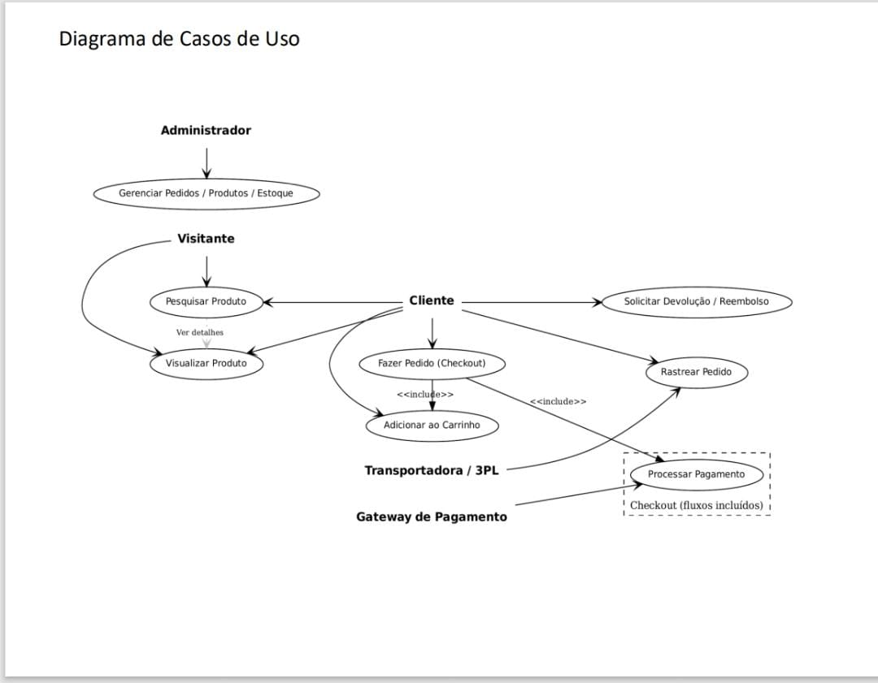
Casos de Uso

Slide 7
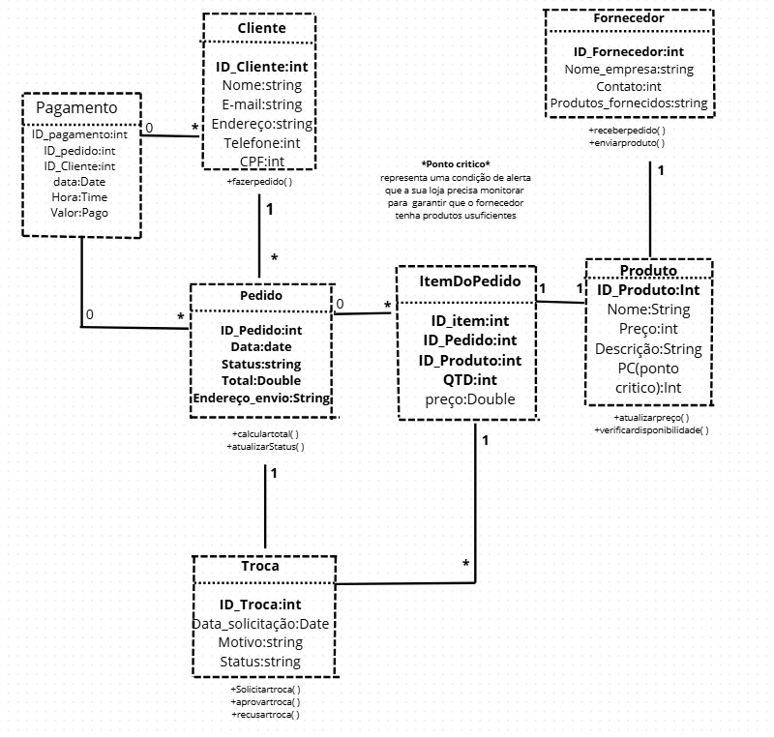
Diagrama de Classe

